Slide 1
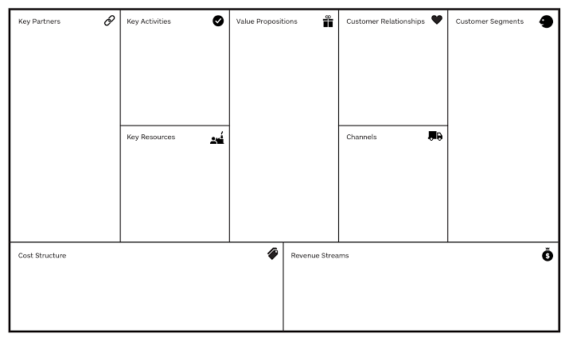
Week 05
Wedding and birthday consultant
Wedding and birthday planner
Menyediakan jasa konsultasi
Menyediakan perencanaan event.
Fast-respond.
Menyediakan paket keseluruhan event.
Orang yang ingin mengadakan pesta pernikahan
Orang yang ingin mengadakan perayaan ulang tahun
Penyedia Gedung
Penyedia Catering
Penyedia Dekorasi
Penyedia fotografi
Salon
Call center
Jasa salon
Dekorasi
Gedung
Catering
Telepon
Email
Media sosial
Biaya hosting web
Biaya promosi
Biaya manipulasi harga

Slide 2
WEEK 06
Penyedia Gedung
Penyedia Cathering
Penyedia Dekorasi
Penyedia Aksesoris
Penyedia fotografi
Salon
Menerima permintaan jasa
Memberi penawaran jasa
Menyediakan konsultan kepada customer
Menerima pilihan penyediaan jasa
Kemudahan customer dalam mempersiapkan event
Customer bebas memilih deskripsi event
Customer bebas memilih penyedia jasa
Memberikan kenyamanan dengan pelayanan yang ramah
Call center
Tidak ada program khusus namun menjalin hubungan dengan memberikan pelayanan sebaik mungkin
Orang-orang disekitaran Tobasa yang akan mengadakan acara:
Pernikahan
Ulang tahun
Reuni
Seminar
Syukuran
Launching produk/jasa
Dukacita
Jasa salon
Dekorasi
Gedung
Catering
Telepon
Email
Media sosial
Website
Biaya hosting web
Biaya promosi
Biaya pembangunan Platform dan maintenance
Biaya manipulasi harga jasa

Slide 3
Week 07
Penyedia Gedung
Penyedia Catering
Penyedia Dekorasi
Penyedia Aksesoris
Penyedia fotografi
Salon
Menerima permintaan jasa
Memberi penawaran jasa
Menyediakan konsultan kepada customer
Menerima pilihan penyediaan jasa
Mengefisiensi waktu customer dalam persiapan event
Kemudahan dalam mempersiapkan event
Customer bebas memilih penyedia jasa
Memberikan kenyamanan dengan pelayanan yang ramah
Call center
Tidak ada program khusus namun menjalin hubungan dengan memberikan pelayanan sebaik mungkin
Orang-orang disekitaran Tobasa yang akan mengadakan acara:
Pernikahan
Dukacita
Jasa salon
Dekorasi
Gedung
Catering
Telepon
Email
Media sosial
Website
Biaya promosi
Biaya pembangunan Platform dan maintenance
Biaya manipulasi harga jasa

Slide 4
Week 09
Penyedia Gedung
Penyedia Catering
Penyedia Dekorasi
Penyedia Aksesoris
Penyedia fotografi
Salon
Menerima permintaan jasa
Memberi penawaran jasa
Menerima pilihan penyediaan jasa
Efisiensi waktu
Kemudahan pemesanan
Kebebasan memilih penyedia jasa
Aman dan nyaman
Call center
Memperbanyak fitur
Orang-orang disekitaran Tobasa yang akan mengadakan acara:
Pernikahan
Dukacita
Jasa salon
Dekorasi
Gedung
Catering
Telepon
Email
Media sosial
Website
Brosur
Sosialisasi
Biaya promosi
Biaya pembangunan Platform dan maintenance
1. Affiliate marketing

Slide 5
Week 10
Penyedia Gedung
Penyedia Catering
Penyedia Dekorasi
Penyedia Aksesoris
Penyedia fotografi
Salon
Supplier infrastruktur IT
Menerima permintaan jasa
Memberi penawaran jasa
Menerima pilihan penyediaan jasa
Efisiensi waktu
Kemudahan pemesanan
Kebebasan memilih penyedia jasa
Aman dan nyaman
Call center
Memperbanyak fitur
Feedback
Orang-orang disekitaran Tobasa yang akan mengadakan acara:
Pernikahan
Dukacita
Jasa salon
Dekorasi
Gedung
Catering
Telepon
Email
Media sosial
Website
Brosur
Sosialisasi
Biaya promosi
Biaya pembangunan Platform dan maintenance
1. Affiliate marketing
2.Pemasangan iklan

Slide 6
Week 11
Penyedia Gedung
Penyedia Catering
Penyedia Dekorasi
Penyedia Aksesoris
Penyedia fotografi
Salon
Supplier infrastruktur IT
Mengembangkan layanan aplikasi
Menerima permintaan/penwaran jasa
Melakukan promosi kepada customer
Efisiensi waktu
Kemudahan pemesanan
Kebebasan memilih penyedia jasa
Aman dan nyaman
Call center
Memperbanyak fitur
Feedback
Orang-orang disekitaran Tobasa yang akan mengadakan acara:
Pernikahan
Dukacita
Jasa salon
Dekorasi
Gedung
Catering
Programmer
Infrastruktur IT
Telepon
Email
Media sosial
Website
Brosur
Iklan radio
Biaya promosi
Biaya pembangunan Platform dan maintenance
1. Affiliate marketing
2.Pemasangan iklan

Slide 7
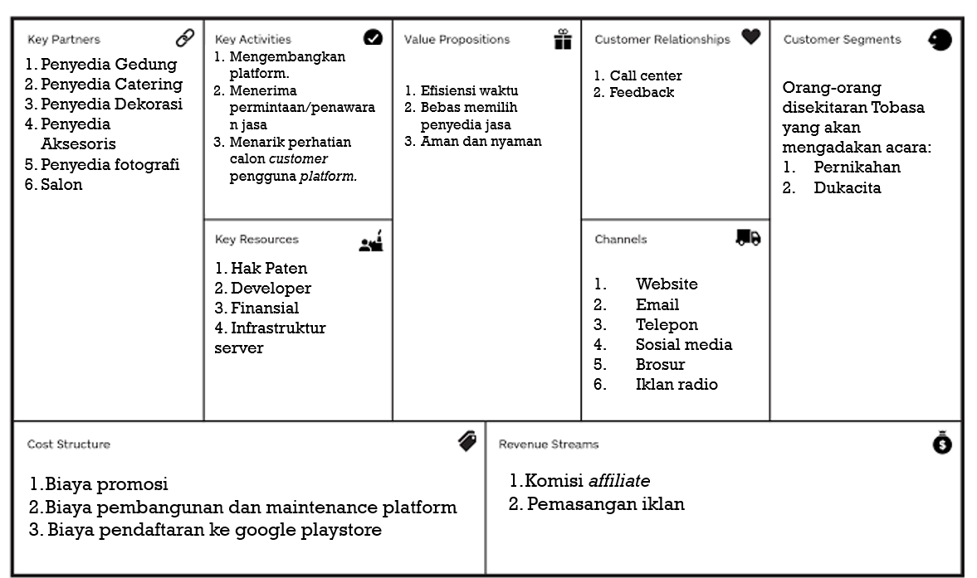
Week 12

